Slide 1
NetworkGameProgramming
Final project; prison escape

Slide 2
게임 배경
무기징역을 선고 받았던 Steve는 어느 날 밤 발견한 수상한 땅속의 구멍으로 교관들의 눈을 피해 탈옥하게 되는데..
그 속에서 추락해가며, 엄청난 일을 겪게 된다.

Slide 3
게임 소개
마우스 이동으로 탈옥수를 움직여서, 낙하 중에 마주치는 돌덩이를 피하는 게임이다
캐릭터는 마나를 가지고 있으며, 꽉 찰 때 마다 돌을 부술 수 있다.
3000, 10000, 20000, 50000 점마다 난이도 레벨이 오르며, 레벨에 비례하여 오르는 마나 량, 증가 점수 량,최대 제한 속도가 증가한다.
레벨이 높아질 수록, 맵의 색감은 긴장감을 조성하는 붉은 색으로 변해간다.

Slide 4
게임 조작
게임 실행 전, 서버를 켜줘야 한다.(아닐 시에 자동 종료)
스페이스 바로 게임을 시작한다.
게임 중에 스페이스바를 누르면 게임이 종료된다.
왼쪽 Ctrl키를 누르면 네트워크 기능이 ON 되어, 상대 플레이어에게 자신의 상태를 표시할 수 있다.

Slide 5
게임 특징
네트워킹을 통한 2인 플레이가 가능하다.
2인 플레이시, 서로의 플레이어는 왼쪽 Ctrl키를 이용하여 자신의 위치, 점수, HP, MP를 상대에게 보여줄 수 있다.
점수, 레벨에 상관없이 상대의 현 위치와 움직임을 파악할 수 있다.

Slide 6
게임 특징
역동적인 BGM과 효과음으로 게임의 재미를 한 층 더 UP시켜준다.
스코어가 높아질 시에 이에 따라 높아지는 속도감으로, 짜릿한 레이스를 펼칠 수 있다.
마나를 모아 돌덩이를 파괴 시 점수 획득

Slide 7
제언
여러 물리 법칙들을 작용하고 싶었지만 framerate하락에 따른 멀미로 인해 많이 넣지 못하였다.
랜덤으로 나오는 돌덩이의 위치를 공유하려 했으나 난이도가 크게 하락하는 문제
HP, MP, SCORE, 캐릭터 위치 등을 네트워크를 통해 공유했다.

Slide 8
게임 플레이법
1P : 서버를 실행하고 클라이언트 하나를 실행합니다.
2P : 서버를 실행하고 클라이언트 둘을 실행합니다.
(다른 IP 간의 통신은 해보지 못했습니다)

Slide 9
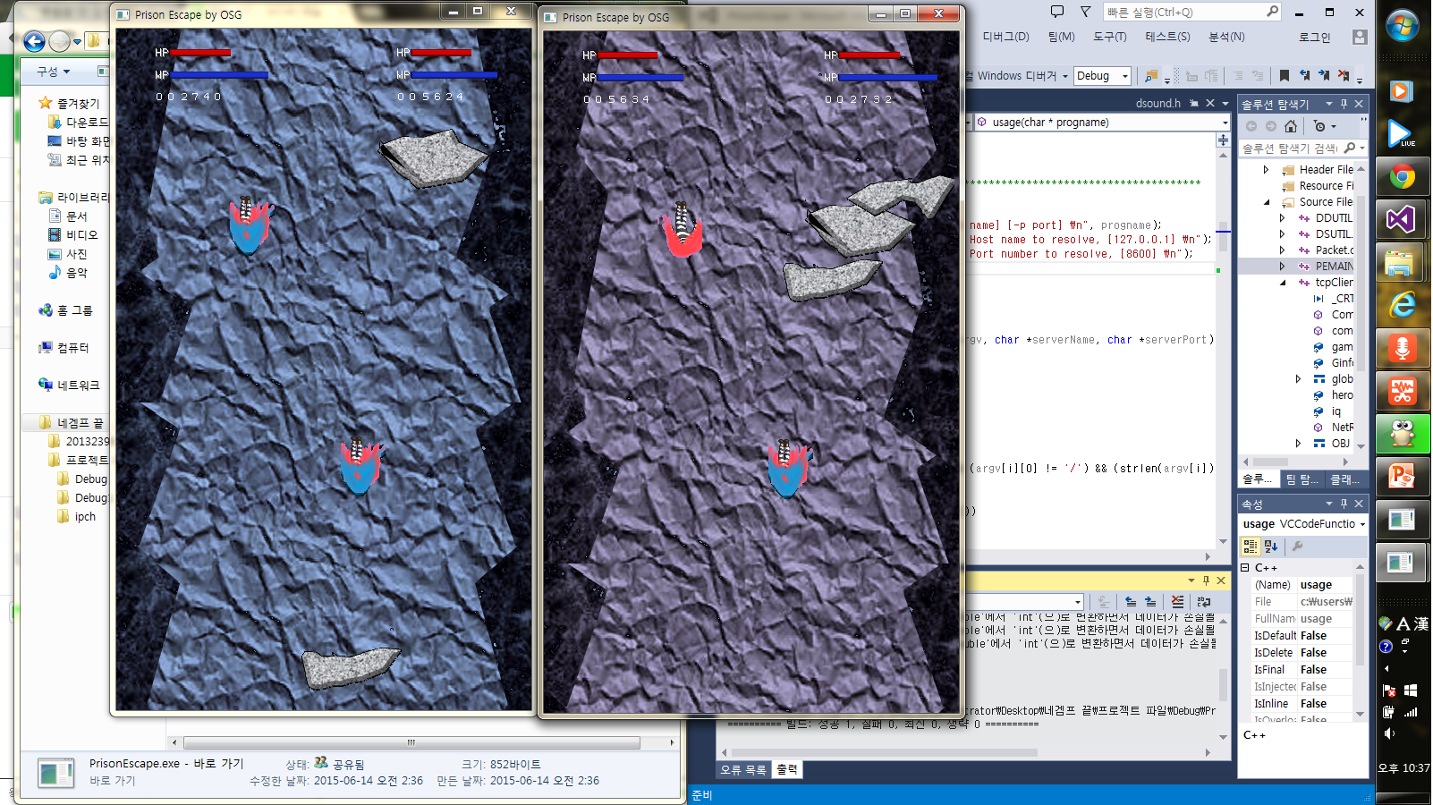
게임 플레이(2p)

Slide 10
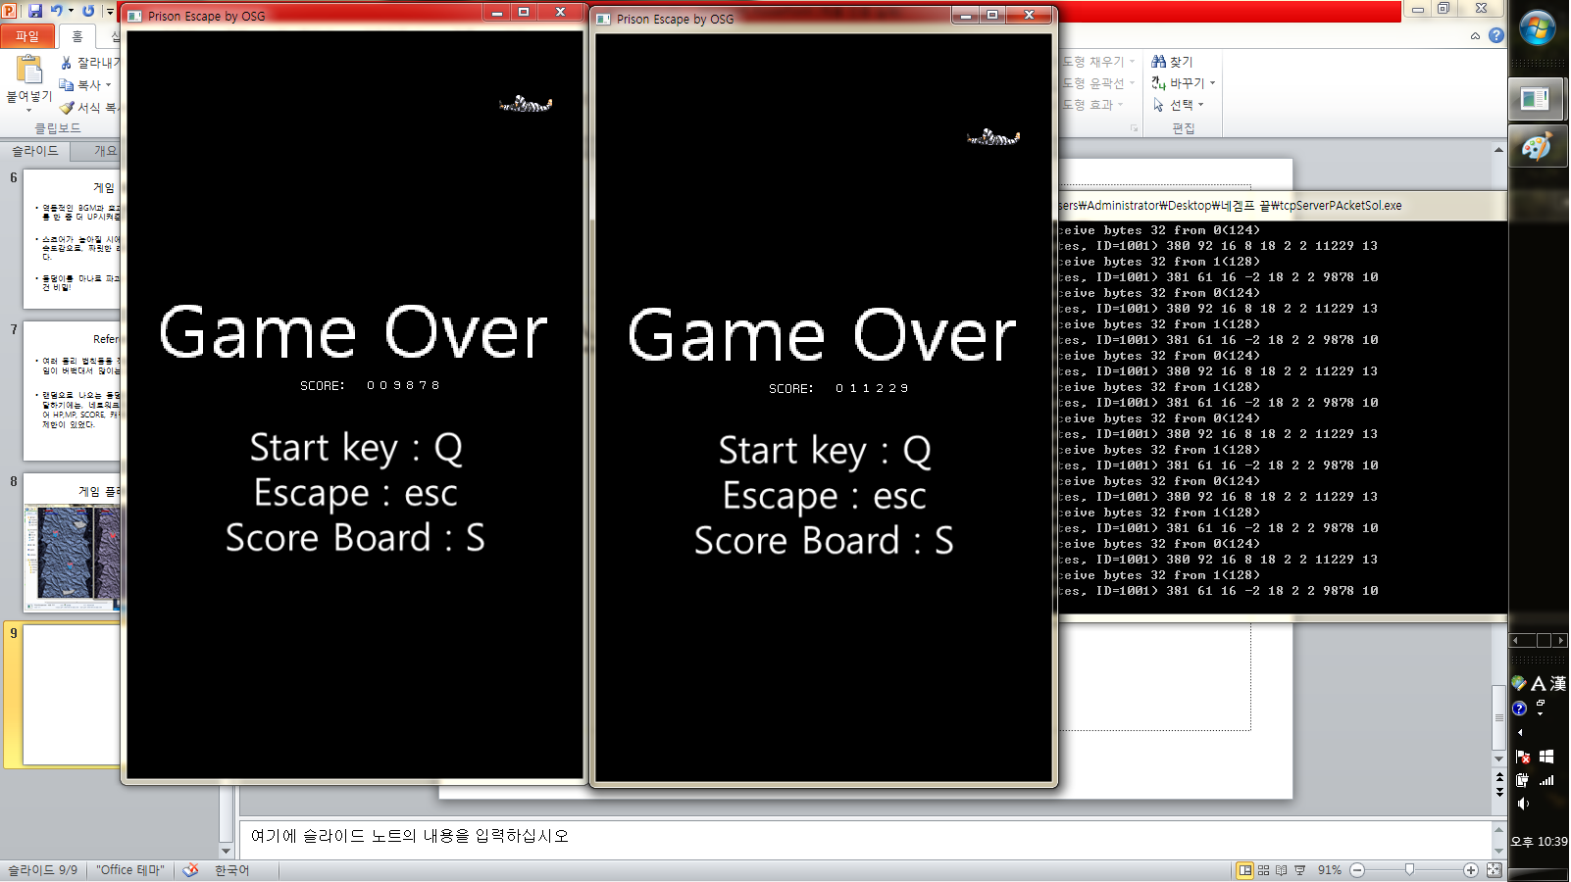
게임 오버 시

Slide 11
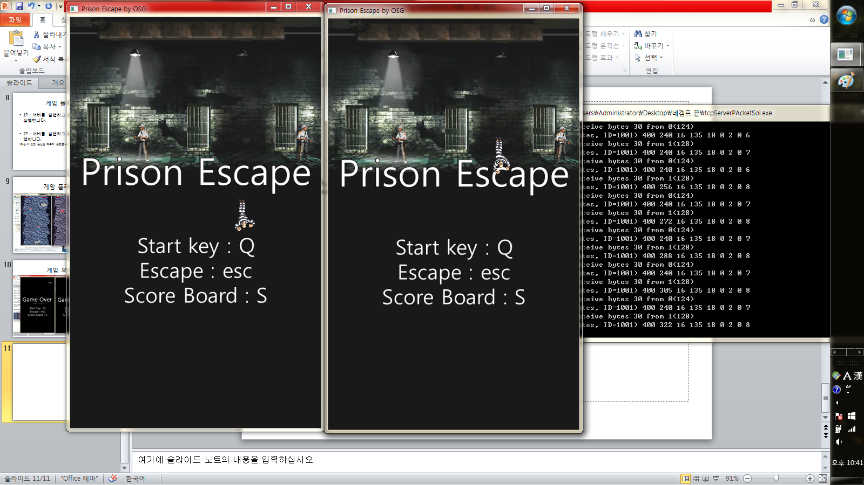
게임 시작 화면

